Slide 1
Правила розробки стандартів операційних процедур
2019

Slide 2
Рівні стандартизації в управлінні якістю в медичній сфері
Міжнародні стандарти (ВООЗ, ISO)
Державні стандарти (ДСТУ, ДСП)
Галузеві стандарти (стандарти надання медичної допомоги)
Регіональні нормативні документи (модель надання медичної та фармацевтичної допомоги)
Стандарти медичних організацій (СОП)

Slide 3
Стандартна Операційна Процедура
Що це?
документ управління якістю, своєрідний набір інструкцій з усіх аспектів роботи
Для чого?
знизити вірогідність помилки
Що гарантує?
- персонал має детальні інструкції
- кожна процедура виконується в логічному порядку і може бути відтворена

Slide 4
Основні напрями розробки СОП
техніка безпеки
лікарські та сестринські маніпуляції
інструментальні маніпуляції (процедури)
лабораторні процедури
…

Slide 5
Різновиди СОПів
Інструкція
Алгоритм
Блок-схема
Чек-лист

Slide 6
Вимоги до СОП
СОПи повинні бути в доступному місці, там, де проводиться робота
перед використанням абревіатур і скорочень необхідно давати їх розшифровку
наявні дати затвердження, наступного перегляду

Slide 7
Вимоги до СОП
всі СОПи повинні бути затверджені керівником установи
всі СОПи повинні бути підписані особою, яка склала документ
всі СОПи повинні мати посилання на документ, на підставі якого вони складені

Slide 8
Структура СОП
Галузь застосування
Визначення та скорочення
Вимоги до персоналу
Опис процесу
Використані документи

Slide 9
Вимоги до персоналу в СОП
Чіткий перелік підрозділів, посад та/або співробітників, які повинні виконувати процедуру, зазначену у СОП, їх рівень навчання
Перелік посад та/або співробітників, які мають контролювати знання та застосування СОП

Slide 10
Опис процесу в СОП
Принцип процедури
Матеріальні ресурси (устаткування, матеріали, реагенти та розчини)
Покрокове ведення процесу
Особливі вказівки (наприклад, особливості призначення дорогих послуг або отримання дорогих ліків)
Документальне оформлення
Контроль якості
Видалення і знищення відходів

Slide 11
Порядок розробки СОП
1) пріоритезація тем або визначення перечня СОП;
2) формування робочої групи або визначення відповідальної особи за розробку;
3) розробка або формування тексту (вимог, змістовної частини);
4) узгодження з керівництвом медичної організації;
5) розгляд СОП на засіданні працівників медичної організації;
6) затвердження першим керівником медичної організації;
7) впровадження та оцінку ефективності його застосування.

Slide 12
Внесення змін до СОП
- розробляють і затверджують нову версію СОП
- готують необхідну кількість примірників СОП
- відкликають з підрозділів попередню версію СОП
- роздача примірників нової версії СОП по підрозділах

Slide 13
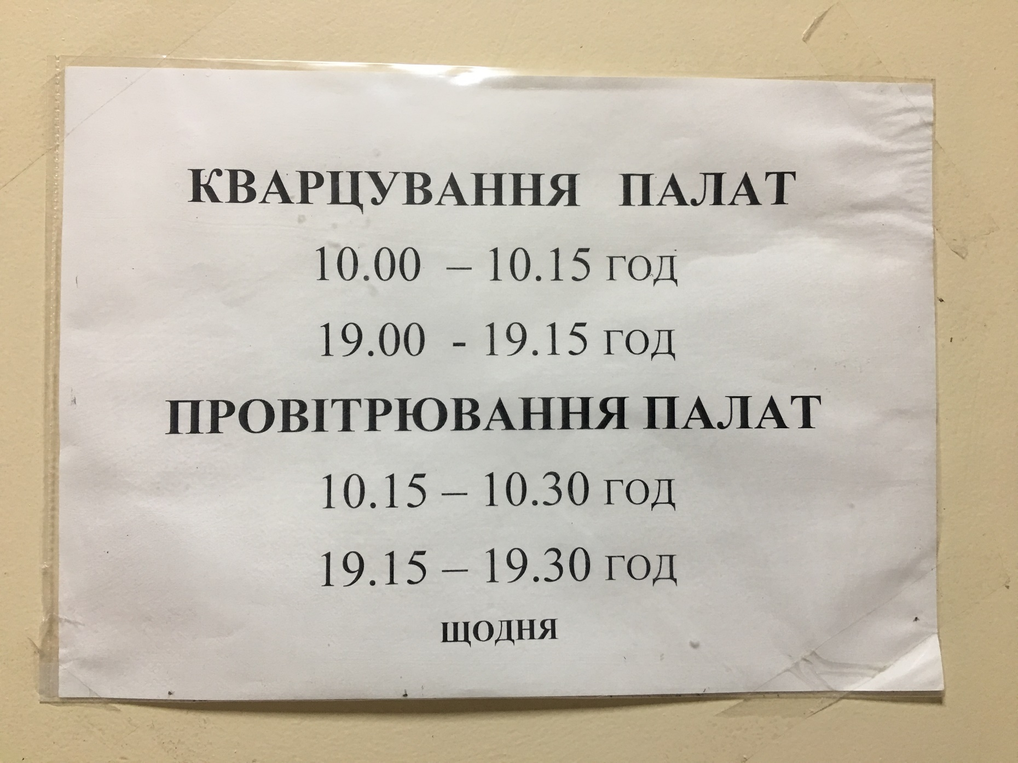
СОПи, які є

Slide 14
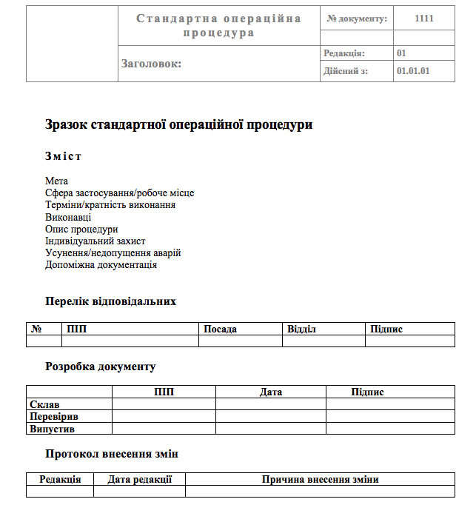

Slide 15
Дякую за увагу!

